Slide 1

Здоровье
и здоровый образ жизни

Slide 2

Здоровье
Здоро́вье у человека — состояние полного физического, душевного и социального благополучия, а не только отсутствие болезней и физических дефектов.

Slide 3

Здоровый образ жизни
— образ жизни отдельного человека с целью профилактики болезней и укрепления здоровья

Slide 4
Основные компоненты здорового образа жизни:
Здоровое питание
Оптимальный уровень двигательной активности
Соблюдение режима труда и отдыха
Отказ от вредных привычек
Закаливание организма
Соблюдение правил личной гигиены и безопасного поведения

Slide 5
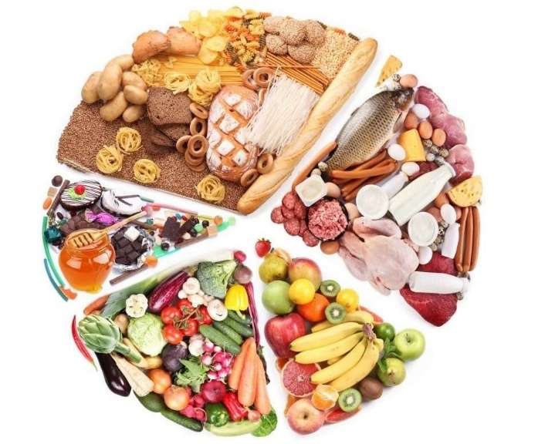
Питание
– процесс усвоения организмом питательных веществ, необходимых для поддержания жизни, здоровья и работоспособности. При здоровом питании человек меньше подвергается различным заболеваниям и легче с ними справляется.

Slide 6

Здоровое питание
– это сбалансированный рацион, составленный с учетом пола, возраста, состояния здоровья, образа жизни, характера труда и профессиональной деятельности человека, климатических условий его проживания.

Slide 7

Принципы здорового питания:
Энергетическое равновесие
Сбалансированность питания по содержанию основных пищевых веществ
Ограничение потребления поваренной соли
Разнообразие рациона питания
Использование цельнозерновых продуктов
Повышенное потребление овощей и фруктов
Избегание переедания и развития ожирения
Низкое содержание жиров в рационе с их оптимальным соотношением
Ограничение в рационе простых углеводов (сахаров)
Ограничение потребления алкоголя (в дозах, не превышающих допустимые)

Slide 8
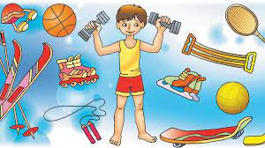
Сбалансированные физические нагрузки –
Совсем без физических нагрузок организм «расслабляется», мышцы атрофируются и человек со временем становится все более слабым, не может «осилить» нагрузку.
Поэтому крайне важно регулярно давать своему организму посильную нагрузку. Хорошо помогают в этом физические упражнения, занятия спортом, утренняя зарядка. Человек, мышцы которого находятся в тонусе, и чувствует себя лучше, и выглядит бодрым, свежим, подтянутым.

Slide 9


Сбалансированные умственные нагрузки
В основы здорового образа жизни следует включить не только физические, но и умственные нагрузки. Крепкий ум позволяет человеку оставаться активным до самой старости.

Slide 10


Режим дня
Очень важно соблюдать режим сна, режим питания, режим трудовой деятельности. При нарушениях режима возникает усталость, сонливость, раздражение.
Так, здоровый образ жизни предписывает взрослому человеку спать по 6-8 часов в сутки. Не стоит значительно изменять эту цифру в ту или иную сторону. При недосыпании организм не успевает восстановить силы, а избыток сна делает человека вялым, разбитым.

Slide 11
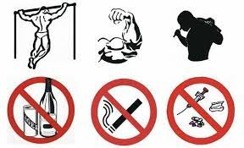
Отказ от вредных привычек

Slide 12

Закаливание организма
Закаливание — это комплекс регулярно повторяемых мероприятий, которые проводятся с целью повышения устойчивости организма к факторам окружающей среды.

Slide 13

Личная гигиена
включает уход за собственным телом, гигиену одежды и обуви.

Slide 14


Гигиена одежды и обуви
включает в себя обязательный уход за предметами своего гардероба, своевременную стирку и чистку одежды. Наиболее гигиенична одежда и обувь из натуральных материалов: лен, хлопок, шерсть, кожа. Такие материалы дышат, хорошо впитывают влагу.

